Slide 1
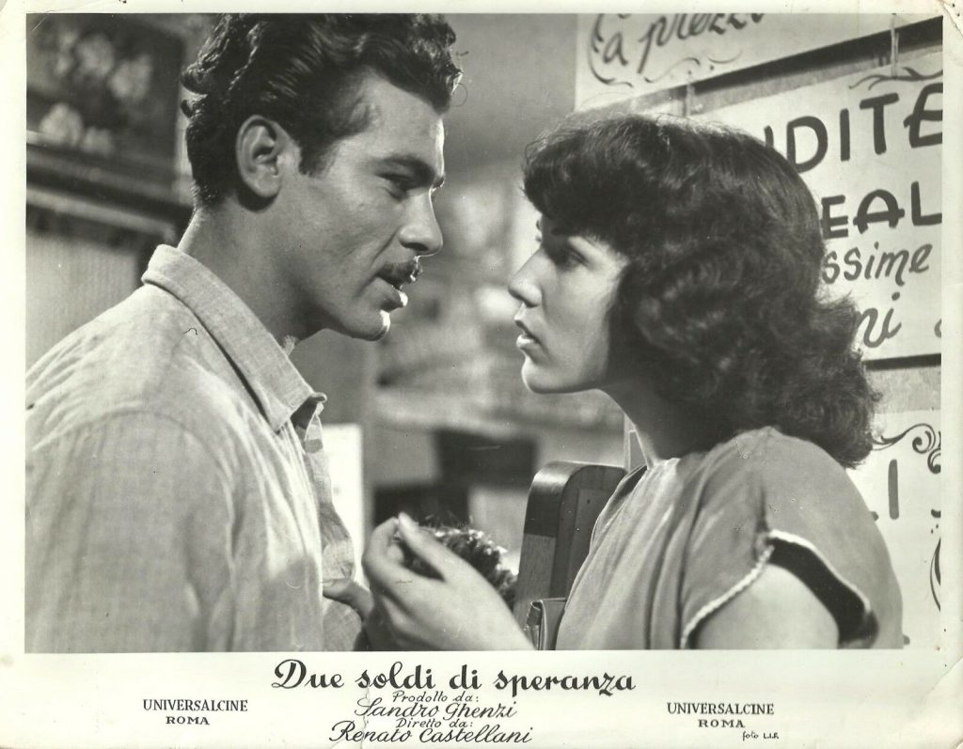
IL NEOREALISMO ROSA (passaggio all’emancipazione femminile, allontanare il senso del peccato)
Due soldi di speranza di Renato Castellani (1952)
Film che ha molti elemnti tipici del neorealismo, si svolge tra un paesino della Campania e i bassi napoletani. Sorta di Romeo e Giulietta. Riprese all’aperto, attori non professionisti, ritratti felici e ripresi dal vero.
È criticato per essere privo della dimensione ideologica e sociale. Per vivere in pace e felicità è necessario soddisfare i propri desideri d’amore.

Slide 2
Il contesto del film riflette quelle delle masse contadine spoliticizzate del Sud Italia (energia propulsiva)
Scontro tra la chiusura dei vecchi e la vitalità dei giovani = si passa dalla lotta di classe a quella tra generazioni.
Verità dell’animo popolare
importanza dell’element canoro (uso del canto napoletano che non riesce a riscattare Antonio)
Peripezia amorosa
430 MILIONI d’INCASSO
Appartengono alla stesso filone:
Pane, amore e fantasia (1953): 1 miliardo 300 milioni
Pane, amore e gelosia (1954): 1 miliardo 400 milioni

Slide 3
Confronto scene:
Carmela che canta incatenata al suo letto dai genitori (guardare anche scena finale romantica)
La « bersagliera » che canta chiusa in prigione
Due soldi di speranza è un film preso dalla strada, mentre Pane, amore e fantasia è un « falso rustico »: ai volti di attori non prefessionisti troviamo dei divi (Lollobrigida e De Sica).
Film commerciale che sfrutta il tratti popolari, concetto di miseria felice, tutte le tracce d’inquietudine sono cancellate l’angoscia del Neorealsimo si dissolve.
Intreccio equilibrato e simmetrico dei ruoli nel film: due cppie che si contrappongono. Happy ending per tutte le parti.
Corpo femminile, corteggiamento, ma il punto d’arrivo resta l’altare.
GRANDI INTERPRETAZIONI ATTORIALI

Slide 4
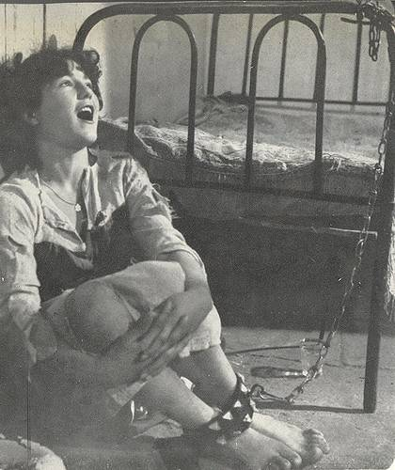
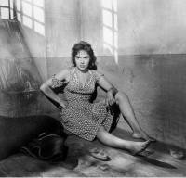

Slide 5
Il filone paesano e contadino diventa urbano, cittadino:
Luciano Emmer
Domenica d’agosto (1949)
Parigi è sempre parigi (1951)
Le ragazze di Piazza di Spagna (1953)
Terza Liceo (1954)

Slide 6
Critica a Pane, amore e fantasia (1953-1954)
Guido Aristarco, Pane, amore e fantasia, in « Cinema Nuovo », a. III, n. 29, 15 febbraio 1954, pp. 89-90.
Sud spoliticizzato, addormentato.
Elementi sociali anonimi, fanatismo religioso, cofronto con Due soldi di speraza, riprende tutti i suoi aspetti più negativi.
Umberto Barbaro, Allegria di maresciallo, « Vie Nuove », 10 gennaio 1954.
FOTO P. 14 CON TRAD, Non possiamo applicae delle idée a un film che non ne cerca.
Alberto Moravia, Il maresciallo De Sica non andò all’appuntamento, « L’Europeo », 3 gennaio, 1954.
FOTO P. 15 CON TRAD

Slide 7
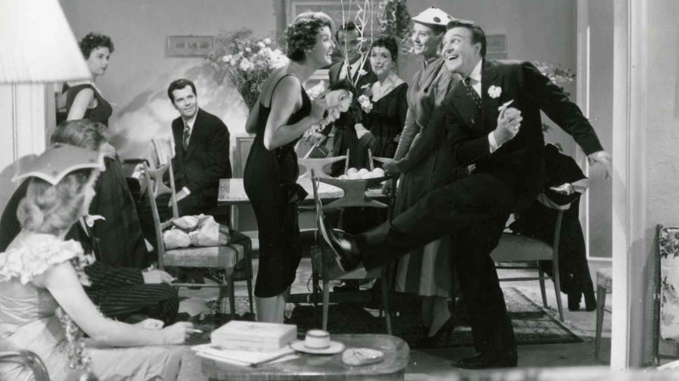
Camilla (1954) di Luciano Emmer

Slide 8
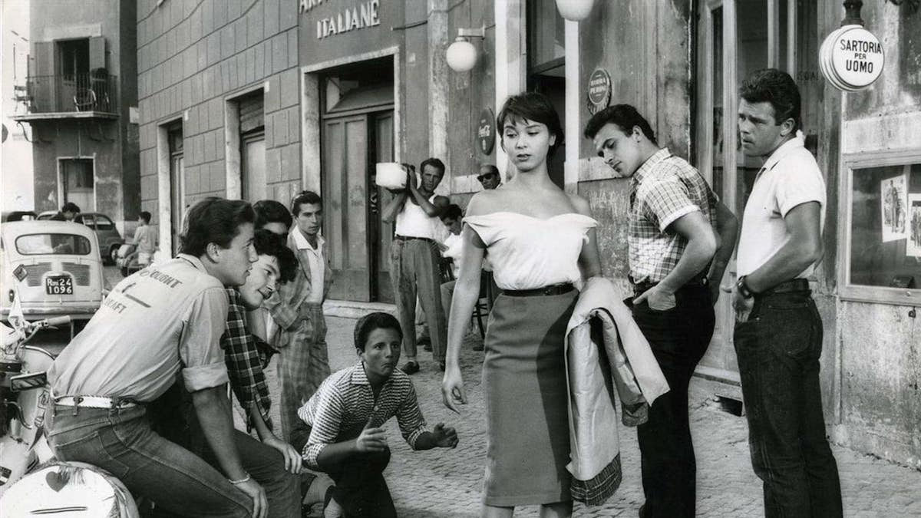
Poveri ma belli, Dino Risi (1956)

